Slide 1
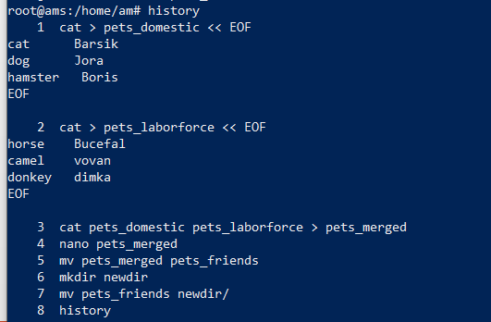
1,2 – работа с файловой структурой

Slide 2
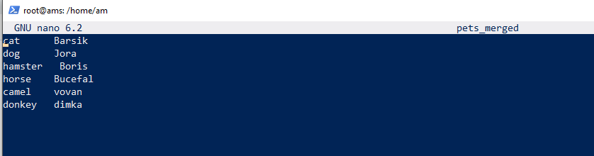
#1 Содержание объединенного файла

Slide 3
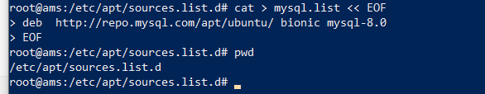
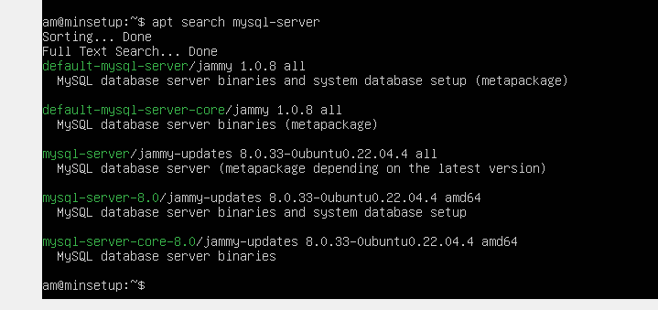
3) Работаем с репозиториями
Добавляем репозиторий
….чтобы что? в убунту даже в минимальном конфиге mysql уже включен. Скрин с чистой «минимальной» 2204:

Slide 4
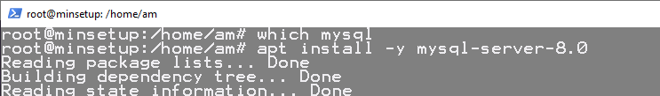

3.1) устанавливаем пакет из репозитория mysql
до:
после:

Slide 5
4) Dpkg – низкоуровневая реализация apt %)
wget https://nginx.org/packages/ubuntu/pool/nginx/n/nginx/nginx_1.20.2-1~jammy_amd64.deb потому что надо файл где-то сначала взять.
dpkg --install nginx_1.20.2-1~jammy_amd64.deb

Slide 6
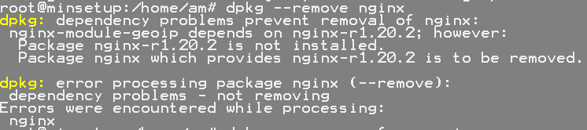
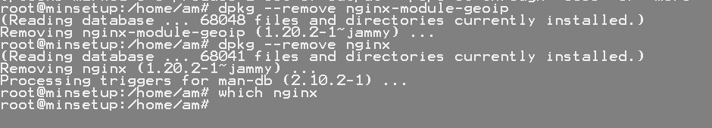
4.1) Удаляем пакет dpkg
Добро пожаловать в низкоуровневость: сразу удалить не получается, потому что есть зависимость
…так что сначала удаляем зависимости, а потом и пакет.

Slide 7
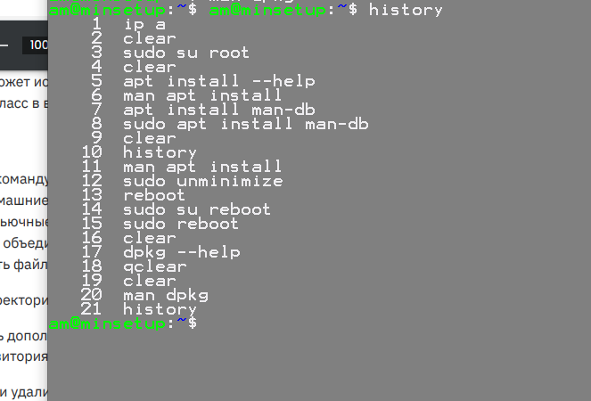
5) Историю команд?

Slide 8
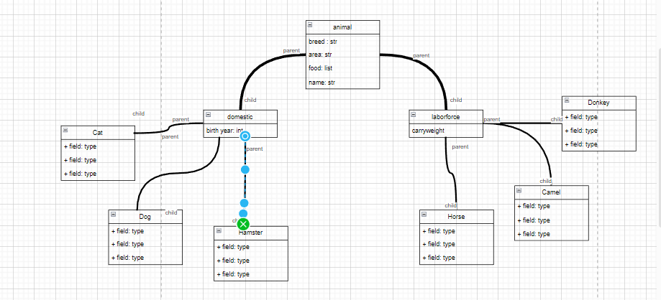
Блок-схема

